Slide 1

MATERI KULIAH · PEMROGRAMAN MOBILE
Pemrograman
Mobile Android
dengan Java
Konsep, perangkat pengembangan, komponen aplikasi, UI/UX, serta proses menjalankan aplikasi Android.
Materi ini merangkum dasar pengembangan aplikasi Android menggunakan Java, mulai dari konsep platform hingga proses menjalankan aplikasi.
Peta materi: Konsep Android → Toolchain → Arsitektur dan struktur project → Siklus pengembangan → Activity, Intent, Fragment, UI/UX → Background task
01 / 10
Android · Java · Aplikasi mobile

Slide 2




Android adalah platform mobile yang terbuka dan luas
MATERI KULIAH
Pemrograman Mobile Android dengan Java
PLATFORM
Terbuka
Luas
Android berbasis kernel Linux dan bersifat open source.
Perangkatnya mencakup smartphone, tablet, TV, mobil, dan wearable.
Interaktif
Ekosistem lengkap
Konsep dasar Android
Interaksi utama: tap, swipe, pinch, virtual keyboard, sensor, dan periferal.
Mendukung pengembangan, debugging, profiling, dan emulator.
02 / 10

Slide 3
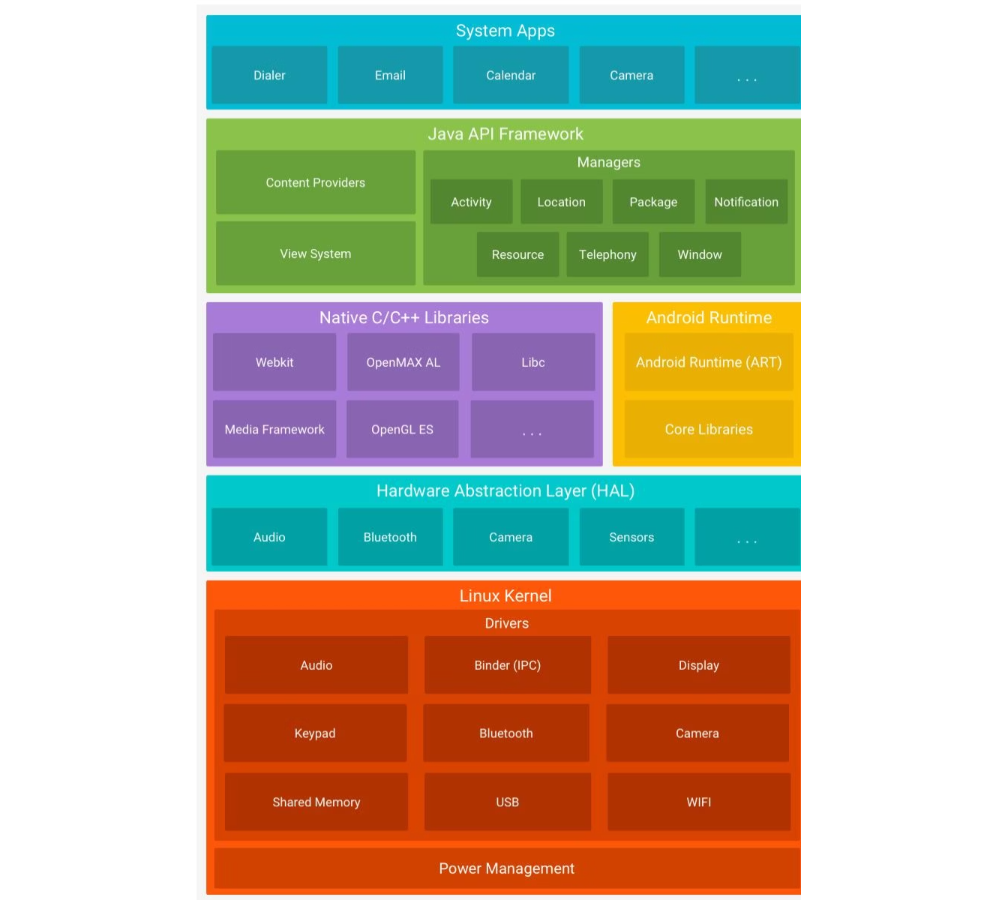
Arsitektur Android bekerja sebagai tumpukan berlapis
MATERI KULIAH
Pemrograman Mobile Android dengan Java
1
Linux Kernel
ARSITEKTUR
2
Hardware Abstraction Layer
3
Android Runtime (ART)
4
Pustaka C/C++
5
Java API Framework
6
System Apps
Setiap lapisan melayani lapisan di atasnya
Urutan dari Linux Kernel di dasar hingga System Apps di puncak.
03 / 10

Slide 4



Toolchain utama: JDK, Android Studio, dan SDK
MATERI KULIAH
Pemrograman Mobile Android dengan Java
TOOLCHAIN
Android SDK
JDK
Menyediakan platform tools, library, emulator, dokumentasi, dan sample code yang digunakan saat membangun aplikasi. SDK Manager dipakai untuk memasang komponen SDK yang dibutuhkan.
Android Studio
Menyediakan lingkungan pengembangan Java untuk menulis dan membangun kode aplikasi.
IDE untuk develop, run, debug, test, dan package.
Perangkat pengembangan
Persyaratan umum: RAM minimum 4 GB, direkomendasikan 8 GB; ruang disk sekitar 4 GB untuk pengalaman yang lebih nyaman.
04 / 10

Slide 5
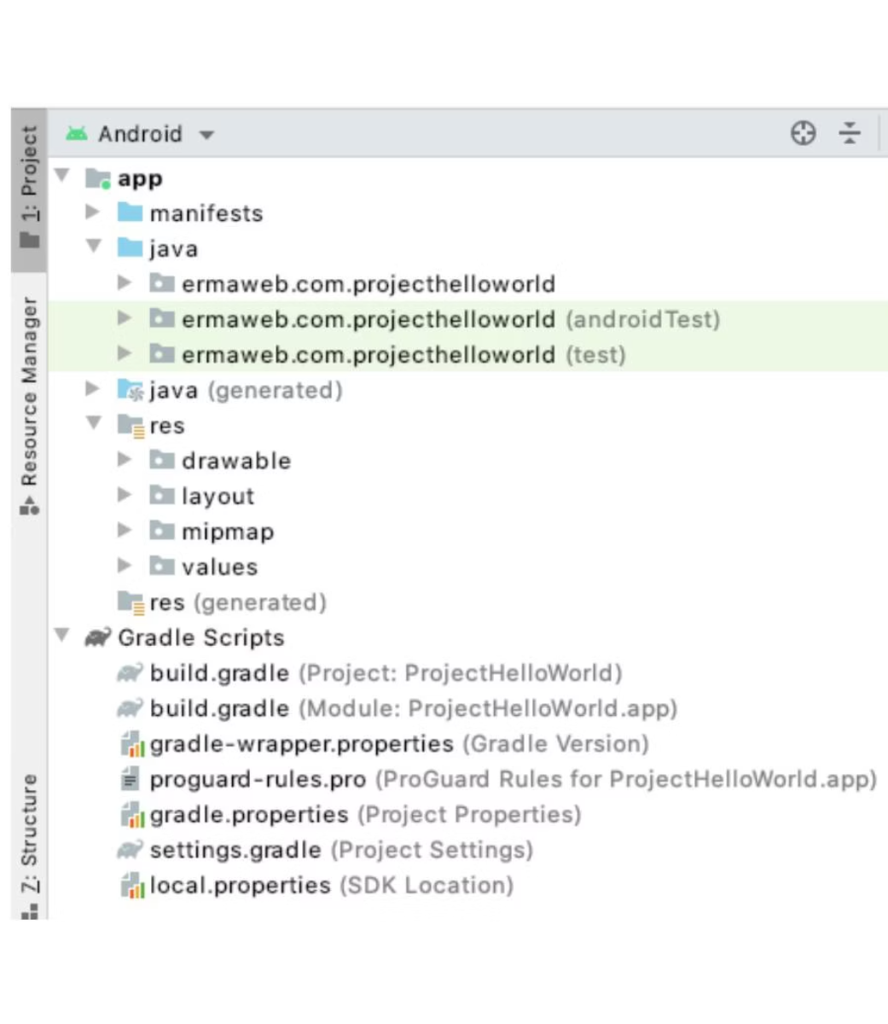
Struktur proyek memisahkan kode, resource, dan konfigurasi
MATERI KULIAH
Pemrograman Mobile Android dengan Java
1
manifests
Berisi identitas dan komponen aplikasi yang dideklarasikan di dalam project.
STRUKTUR PROYEK
2
java
Berisi source code Java dan class aplikasi.
3
res
Layout, gambar, string, warna, dan resource lain.
4
Gradle
Kode · resource · konfigurasi
Berisi konfigurasi build untuk project dan module.
05 / 10

Slide 6
Siklus pengembangan bergerak dari setup sampai publikasi
MATERI KULIAH
Pemrograman Mobile Android dengan Java
01
02
03
04
PROSES
Setup
Instal Android Studio, lalu buat AVD lewat Tools > AVD Manager dengan memilih hardware dan system image. Atau gunakan perangkat fisik dengan Developer Options dan USB Debugging.
Build & publishing
Development
Debugging & testing
Aplikasi di-signing terlebih dahulu, lalu dipublikasikan melalui Google Play Store, email, atau website.
Menulis kode Java, layout XML, dan resource pendukung.
Menguji aplikasi di emulator atau perangkat fisik.
Setup sampai publikasi
06 / 10

Slide 7
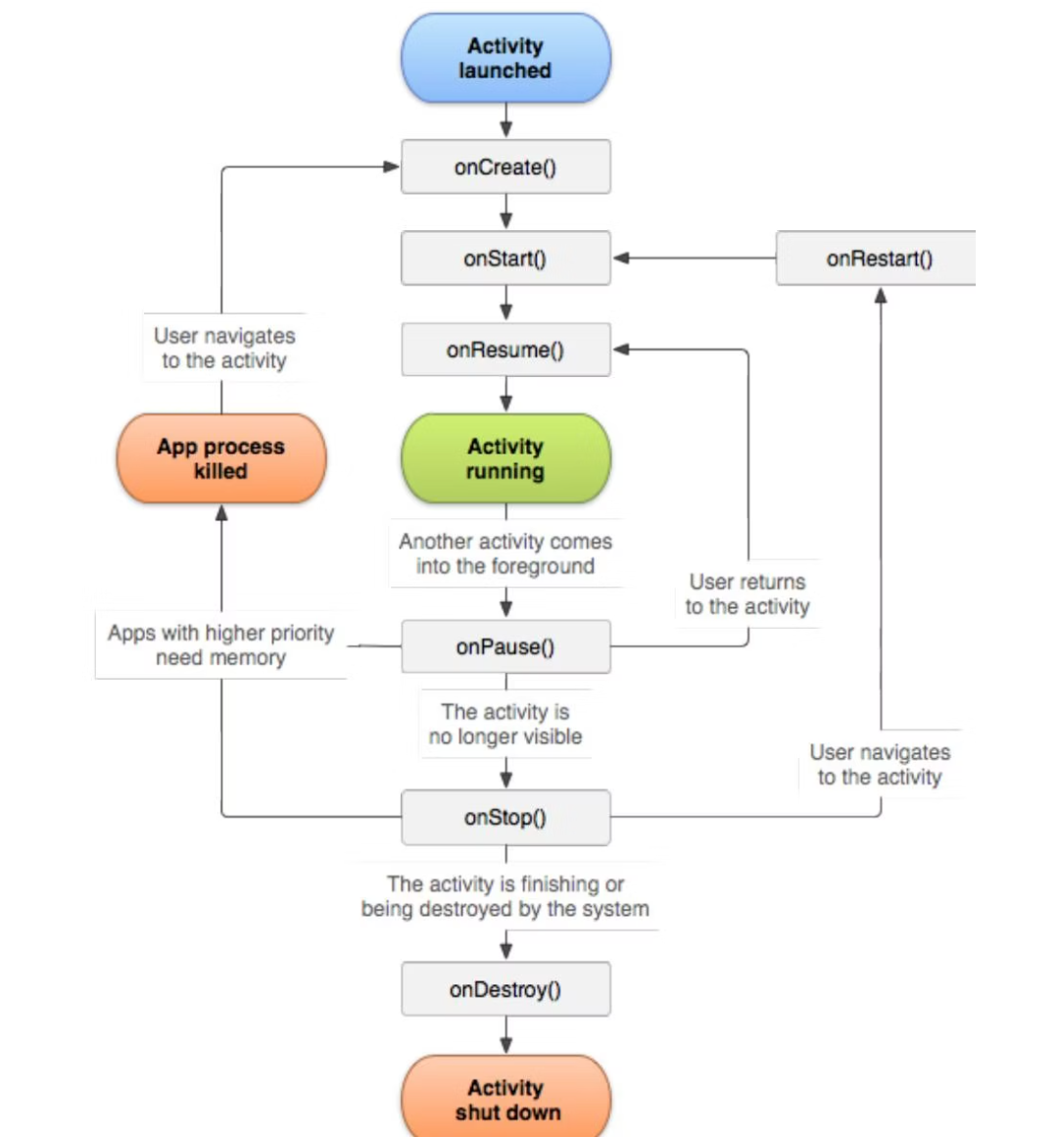
Activity adalah layar dan pusat interaksi pengguna
MATERI KULIAH
Pemrograman Mobile Android dengan Java
1
Layar dan hierarki view
Activity merepresentasikan satu layar atau hierarki view, tempat pengguna melihat dan berinteraksi dengan aplikasi.
KOMPONEN
2
Layout XML
Dihubungkan lewat setContentView().
3
Lifecycle
onCreate, onStart, onResume, onPause, onStop, onRestart, onDestroy. Method ini dipanggil sistem saat status Activity berubah.
Activity dan lifecycle
Manifest
4
Activity harus dideklarasikan di AndroidManifest.xml.
07 / 10

Slide 8


Intent menghubungkan komponen; Fragment membuat UI fleksibel
MATERI KULIAH
Pemrograman Mobile Android dengan Java
Fragment
KOMPONEN
Explicit Intent
Implicit Intent
Memiliki layout dan lifecycle sendiri, bergantung pada Activity tempat ditanamkan, dan satu Activity dapat menampung beberapa Fragment.
Menuju class atau Activity tertentu di dalam aplikasi.
Meminta sistem memilih handler yang sesuai, misalnya browser, dialer, atau map.
Cocok ketika tujuan komponen sudah diketahui sejak awal.
Data dapat dibawa melalui URI, extras, atau Bundle. App Chooser muncul ketika beberapa aplikasi menangani request yang sama.
Fragment tidak perlu didaftarkan di AndroidManifest.xml.
Intent dan komunikasi
08 / 10

Slide 9





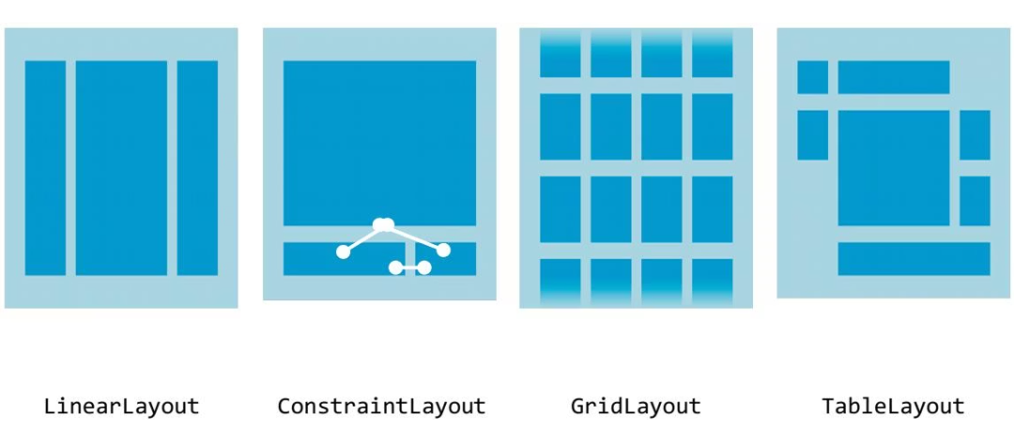
UI/UX mengatur tampilan sekaligus pengalaman pengguna
UI berfokus pada bagaimana aplikasi terlihat, sedangkan UX berfokus pada bagaimana pengguna merasakan dan menggunakannya.
MATERI KULIAH
Pemrograman Mobile Android dengan Java
View dan ViewGroup
Style dan Theme
UI / UX
Building block utama untuk menyusun antarmuka pengguna Android.
Menjaga tampilan aplikasi tetap konsisten melalui gaya dan tema yang seragam.
Layout umum
Interaksi
LinearLayout, ConstraintLayout, GridLayout, dan TableLayout untuk mengatur posisi dan ukuran elemen layar.
Button, input control, menu, dialog, picker, dan navigasi untuk mengatur cara pengguna berinteraksi dengan aplikasi.
RecyclerView
Menampilkan kumpulan data secara fleksibel dan efisien.
Tampilan dan pengalaman pengguna
09 / 10

Slide 10
Background task dan simpulan pembelajaran
MATERI KULIAH
Pemrograman Mobile Android dengan Java
AlarmManager
JobScheduler
Notification
Menjadwalkan tugas pada waktu tertentu.
Menjadwalkan pekerjaan latar belakang sesuai kondisi sistem.
Menampilkan pemberitahuan kepada pengguna.
BACKGROUND TASK
Perhatikan baterai: pilih jenis penjadwalan yang sesuai agar tidak menguras daya.
Simpulan: Activity, Intent, Fragment, dan UI/UX menjadi dasar membangun aplikasi Android yang terstruktur dan nyaman digunakan.
Pekerjaan latar belakang dan simpulan
10 / 10

